Slide 1

Introduction to Dapr
a runtime for building microservices on cloud and edge
Carlos Mendible
Azure Evangelist @everis
Azure & Developer Technologies MVP
@cmendibl3

Slide 2
GOALS
Understand What is Dapr
Understand how Dapr works
Understand basic Dapr samples
Notes:
QUE QUIERO QUE CONSIGAMOS HOY?

Slide 3

Repeat after me
Git
Kubernetes
On-premises
Dapr
Notes:
QUE QUIERO QUE CONSIGAMOS HOY?

Slide 4
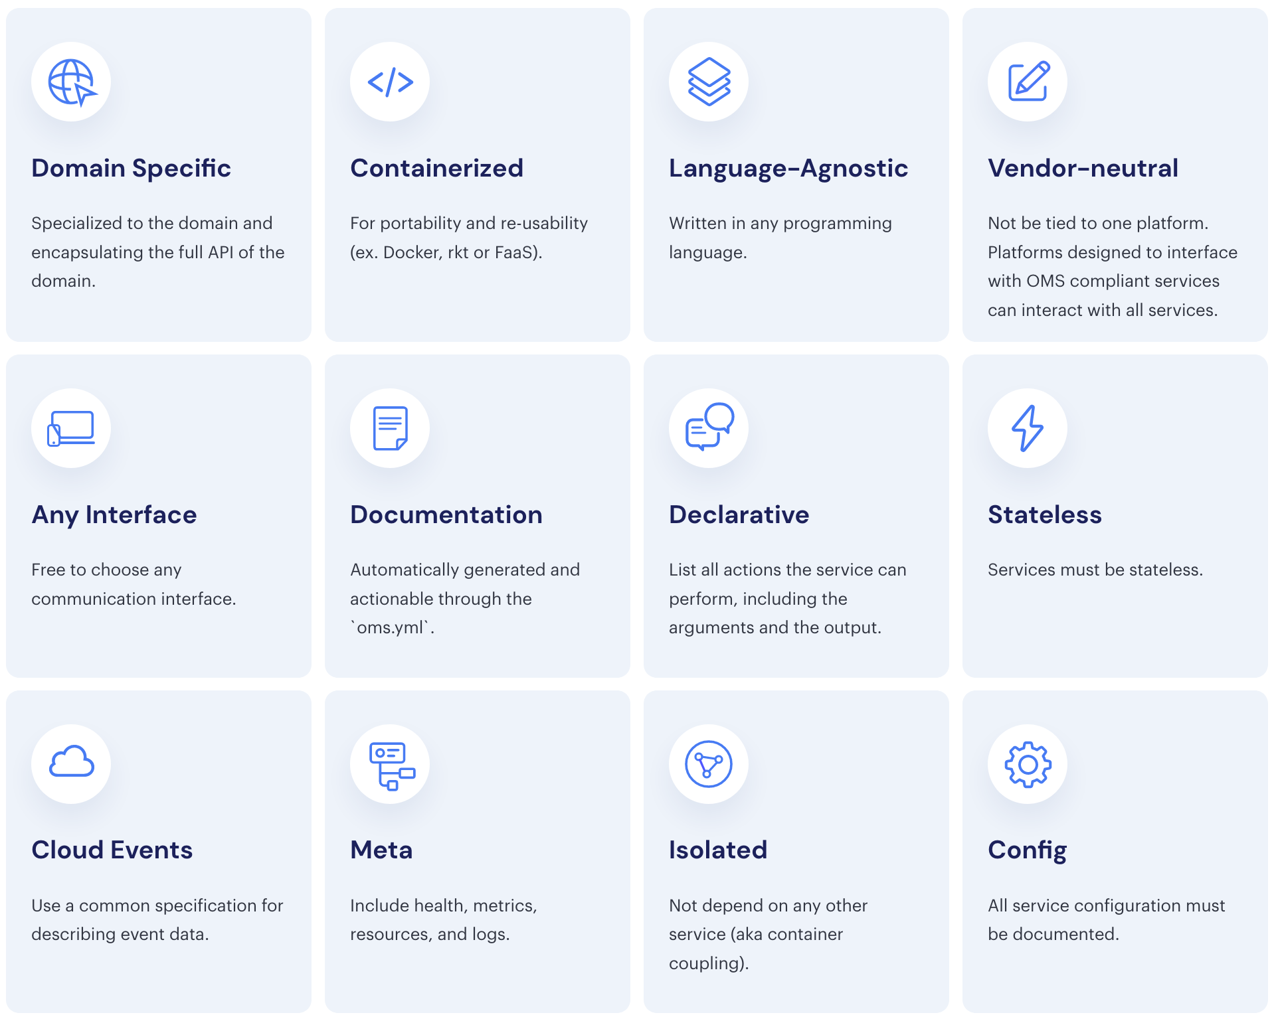
The Twelve-Factor Microservice
Notes:
AHORA VAMOS A VER LO QUE SUCEDE EN EL MUNDILLO DE LOS PALABROS COMO MICROSERVICIOS Y CONTENEDORES.
LAS SOLUCIONES BASADAS DIRECTAMENTE EN EL KEYVAULT SECRET MANAGER ACOPLAN DIRECTAMENTE NUESTAR APLICACION CON ESA SOLUCION Y CON AZURE
LO QUE IMPLICA QUE NO CUMPLIMOS CON UNOS DE LOS FACTORES DE APOSTAR POR LA NEUTRALIDAD RESPECTO AL VENDOR.
Y CREEDME MUCHOS DE MIS CLIENTES SE PREOCUPAN POR ESTO.
https://openmicroservices.org/

Slide 5


Notes:
AHORA VAMOS A VER LO QUE SUCEDE EN EL MUNDILLO DE LOS PALABROS COMO MICROSERVICIOS Y CONTENEDORES.
LAS SOLUCIONES BASADAS DIRECTAMENTE EN EL KEYVAULT SECRET MANAGER ACOPLAN DIRECTAMENTE NUESTAR APLICACION CON ESA SOLUCION Y CON AZURE
LO QUE IMPLICA QUE NO CUMPLIMOS CON UNOS DE LOS FACTORES DE APOSTAR POR LA NEUTRALIDAD RESPECTO AL VENDOR.
Y CREEDME MUCHOS DE MIS CLIENTES SE PREOCUPAN POR ESTO.
https://openmicroservices.org/

Slide 6

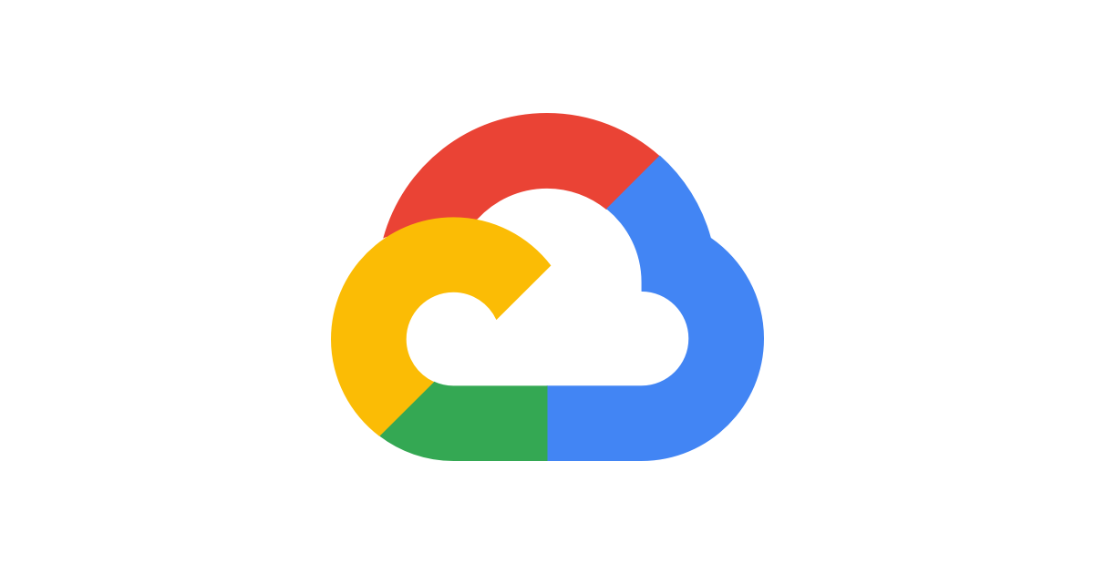
Notes:
AHORA VAMOS A VER LO QUE SUCEDE EN EL MUNDILLO DE LOS PALABROS COMO MICROSERVICIOS Y CONTENEDORES.
LAS SOLUCIONES BASADAS DIRECTAMENTE EN EL KEYVAULT SECRET MANAGER ACOPLAN DIRECTAMENTE NUESTAR APLICACION CON ESA SOLUCION Y CON AZURE
LO QUE IMPLICA QUE NO CUMPLIMOS CON UNOS DE LOS FACTORES DE APOSTAR POR LA NEUTRALIDAD RESPECTO AL VENDOR.
Y CREEDME MUCHOS DE MIS CLIENTES SE PREOCUPAN POR ESTO.
https://openmicroservices.org/

Slide 7

Notes:
AHORA VAMOS A VER LO QUE SUCEDE EN EL MUNDILLO DE LOS PALABROS COMO MICROSERVICIOS Y CONTENEDORES.
LAS SOLUCIONES BASADAS DIRECTAMENTE EN EL KEYVAULT SECRET MANAGER ACOPLAN DIRECTAMENTE NUESTAR APLICACION CON ESA SOLUCION Y CON AZURE
LO QUE IMPLICA QUE NO CUMPLIMOS CON UNOS DE LOS FACTORES DE APOSTAR POR LA NEUTRALIDAD RESPECTO AL VENDOR.
Y CREEDME MUCHOS DE MIS CLIENTES SE PREOCUPAN POR ESTO.
https://openmicroservices.org/

Slide 8
Dapr
An event-driven, portable runtime for building microservices on cloud and edge.
Powerful Building Blocks
Open API
Works with any programming language
Open Source

Slide 9
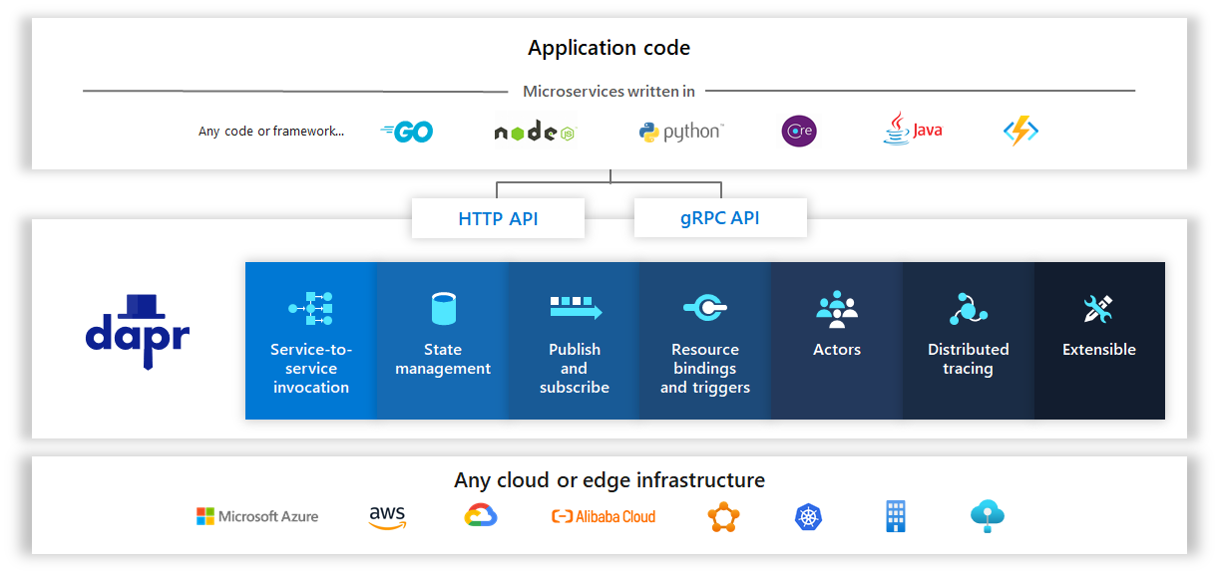
Dapr
Notes:
https://github.com/dapr/docs/blob/master/overview.md#running-dapr-on-a-local-developer-machine-in-standalone-mode

Slide 10
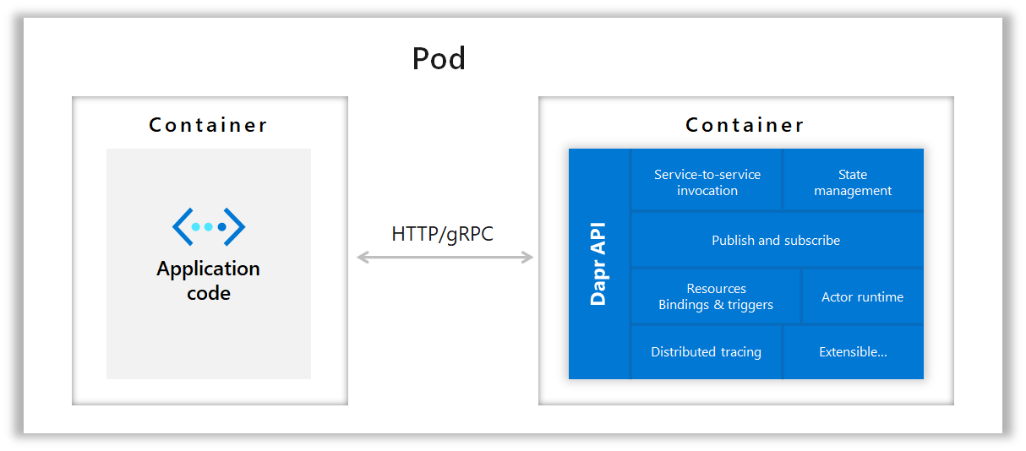
Sidecar architecture
Notes:
https://github.com/dapr/docs/blob/master/overview.md#running-dapr-on-a-local-developer-machine-in-standalone-mode

Slide 11
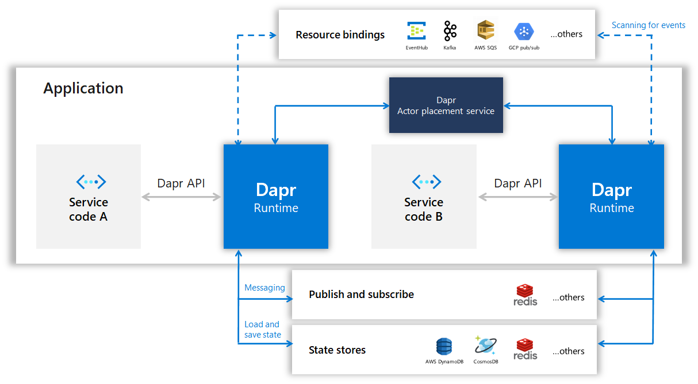
Dapr on a local developer machine in Standalone mode
Notes:
https://github.com/dapr/docs/blob/master/overview.md#running-dapr-on-a-local-developer-machine-in-standalone-mode

Slide 12
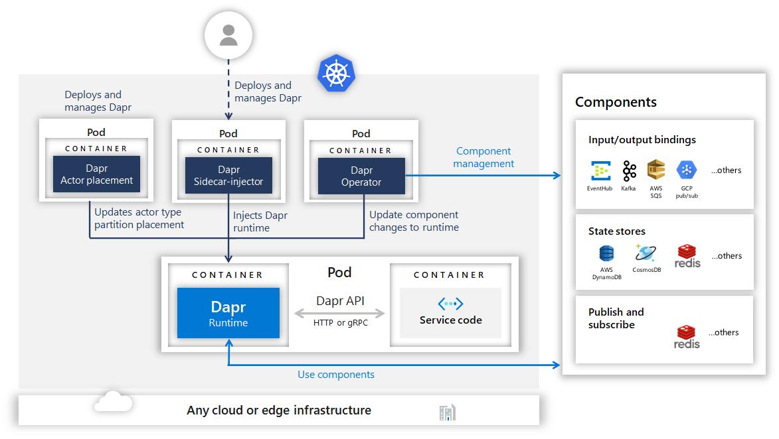
Dapr in Kubernetes mode
Notes:
https://github.com/dapr/docs/blob/master/overview.md#running-dapr-on-a-local-developer-machine-in-standalone-mode

Slide 13
Dapr endpoints
http://localhost:{DAPR_HTTP_PORT}/v1.0/bindings/<binding_name>
http://localhost:{DAPR_HTTP_PORT}/v1.0/secrets/<secret_store>/key
http://localhost:{DAPR_HTTP_PORT}/v1.0/state/<state_store>/<id>
Notes:
https://github.com/dapr/docs/blob/master/concepts/README.md

Slide 14
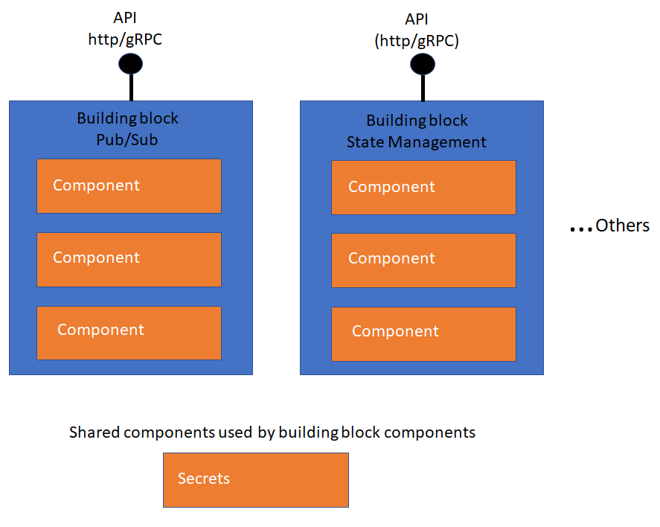
Dapr Core Concepts
Notes:
https://github.com/dapr/docs/blob/master/concepts/README.md

Slide 15
Dapr Building Blocks
Resource Bindings: a binding provides a bi-directional connection to an external cloud/on-premise service or system.
Distributed Tracing: distributed tracing collects and aggregates trace events, metrics and performance numbers between
Publish/Subscribe: Messaging Service Invocation
Service invocation: http or gRPC
State Management: key/value-based state API
Actors: virtual Actor pattern
Notes:
https://github.com/dapr/docs/blob/master/concepts/README.md

Slide 16
Dapr Components
Bindings (i.e. twillio, signalr)
Tracing exporters
Middleware
Pub/sub (i.e. Azure Service Bus)
Secret store (i.e. Azure Key Vault)
Service discovery (i.e. k8s)
State (i.e. redis)
Notes:
https://github.com/dapr/docs/blob/master/concepts/README.md

Slide 17
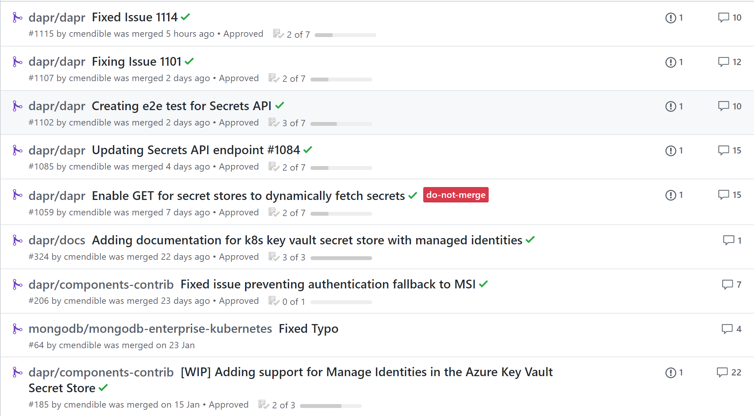
Does Carlos believe in Dapr
Notes:
https://github.com/dapr/docs/blob/master/getting-started/environment-setup.md#prerequisites

Slide 18
Installing Dapr
Prerequisites
Docker
Install CLI
Powershell -Command "iwr -useb https://raw.githubusercontent.com/dapr/cli/master/install/install.ps1 | iex“
Installing Dapr in standalone mode
dapr init
docker ps
Installing Dapr on a Kubernetes cluster
dapr init –Kubernetes
kubectl get pods -n dapr-system -w
Notes:
https://github.com/dapr/docs/blob/master/getting-started/environment-setup.md#prerequisites

Slide 19
Demo Time!
@cmendibl3

Slide 20
Thanks!
@cmendibl3

